Slide 1

Towards Incremental
Speech Generation in
Dialogue Systems
Skantze & Hjalmarsson

Slide 3
Hola. Quiero
reservar un
pasaje a Madrid.

Slide 4
Silence threshold
...

Slide 5
¿?

Slide 6
¿Para qué día?

Slide 7


Slide 8
Hola. Quiero reserv...

Slide 9

Hola. Quiero reserv...

Slide 10

Hola. Quiero reservar un
pasaje a Madrid.

Slide 11
Hola. Quiero reservar un
pasaje a Madrid. ...

Slide 12
Hola. Quiero reservar un
pasaje a Madrid. ...
¿Para qué día?

Slide 13
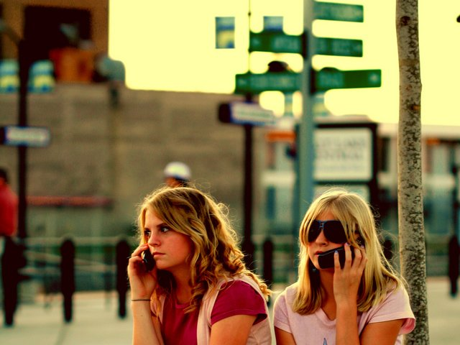
¿Cómo hacemos nosotros?

Slide 14
Cuando empezamos a hablar...
No sabemos
qué vamos
a decir
… ni cómo

Slide 15
Y lo que hacemos es...
Planear y hablar en simultáneo
Monitorear lo que planeamos y decimos

Slide 16

¿Y si encontramos un error?

Slide 17
¿Y si encontramos un error?
Lo arreglamos.

Slide 18
Dos casos:
Ya lo dijimos
(overt repair)
Aún no lo dijimos
(covert repair)

Slide 19

Idea:
Que el sistema se parezca
más a nosotros

Slide 20
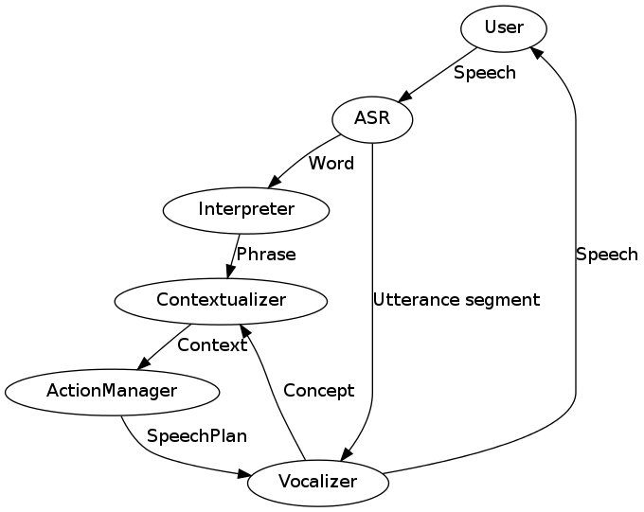
Jindigo

Slide 23

Experimento:
Incremental
vs.
No Incremental

Slide 24
Resultados:
El incremental...
Comenzaba
a hablar más rápido y lo hacía por
más tiempo
Fue más “polite”, eficiente e indicaba mejor cuándo hablar

Slide 25
Créditos:
Imagen del hombre con el celular, por Ces’t June http://www.flickr.com/photos/j79/849195237/
Imagen de la computadora, por Bruno Cordioli
http://www.flickr.com/photos/br1dotcom/4736458283/
Imagen de las chicas hablando por celular,
por D. Sharon Pruitt
http://www.flickr.com/photos/pinksherbet/2796862756/
Slides por Pablo Antonio
Licencia: Creative Commons Attribution-ShareAlike 3.0 Unported

